Slide 1
Pianificazione e Controllo Lezione 3 Budget e Budgeting
Massimiliano Catena
20/03/2023 - Università Parthenope Napoli

Slide 2
Programma del corso
TESTO: Controllo di gestione
di N.Castellano / F. Bartolacci / S. Marasca – G. Giappichelli Editore
Obiettivi del corso, prerequisiti ed aspettative
Il Controllo di Gestione e sistemi di contabilità
Classificazione dei costi e centri di responsabilità organizzativa
Diagramma di redditività (Break Even Analysis)
Budget degli Investimenti
Budget Economico/Operativi
Budget Patrimoniale
Budget Finanziario
Reportistica (BSC e KPI) ed analisi degli scostamenti
Pianificazione strategica (SWOT analisi)
Cap. 2.1-2.6 Pag 33 – 59
Cap. 3.4 Pag 80 – 89
Cap. 5 Pag 131 – 180
Cap. 6 Pag 181 – 196
Cap. 13 Pag 389 – 413
Cap. 8 Pag 229 – 251

Slide 3
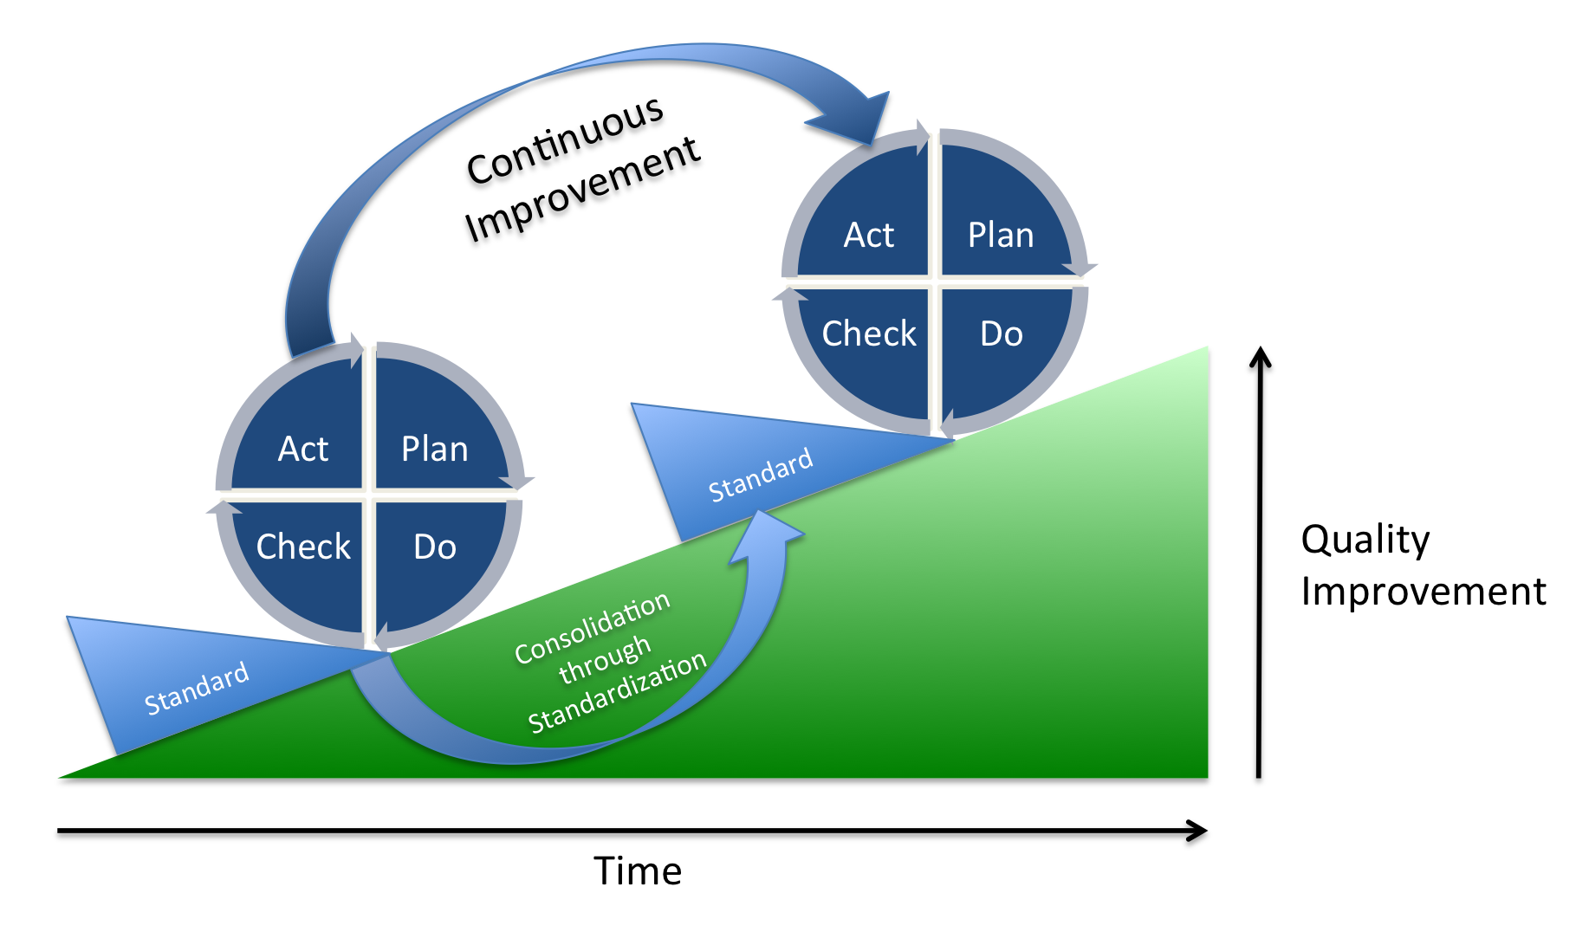
Il ciclo di Deming (PDCA, Plan-Do-Check-Act, Pianificare-Fare-Verificare-Agire)

Slide 4
Obiettivi del corso (2/2)
.
Cdg come attività di guida e orientamento della gestione, attraverso le seguenti fasi:
pianificazione: elaborazione delle strategie aziendali di medio-lungo periodo (2/5 anni) attraverso la valutazione di punti di forza (Strengths), debolezze (Weaknesses), opportunità (Opportunities) e minacce (Threats);
attuazione: programmare col budget le risorse aziendali per il raggiungimento degli obiettivi a breve termine (1 anno);
controllo: verificare che i programmi siano stati realizzati e che gli obiettivi siano stati raggiunti con report trimestrali/mensili/settimanali/giornalieri sugli indicaori di performance (Key Performace Indicators);
correzione: revisione dei piani per individuare nuove strategie più efficaci e nuovi obiettivi di miglioramento da programmare;
con obiettivo finale di supportare il circolo vizioso del miglioramento continuo.

Slide 5
Budgeting vs Budget
Il budgeting rappresenta il processo formale con cui i diversi manager dei centri di responsabilità discutono e si accordano su:
come partecipare nella propria area di responsabilità al raggiungimento degli obiettivi comuni d’azienda (programmazione delle attività);
come utilizzare le risorse disponibili (programmazione dei costi o spese o investimenti).
Il budget rappresenta la quantificazione, in termine numerica, delle attività e delle relative risorse necessarie che i vari manager di centri di responsabilità programmano per l’anno successivo.
ogni centro di responsabilità ha un proprio budget;
i budget dei centri di responsabilità sono legati da rapporti causa/effetto;
tutti i budget dei centri di responsabilità trovano sintesi unitaria del budget di Conto Economico , Stato Patrimoniale e Flussi di cassa.

Slide 6
Budget dei centri di responsabilità: rapporti causa-effetto
INVESTIMENTI
VENDITE
Quantità e prezzo medio per prodotto / cliente / canale
SCORTE PRODOTTI FINITI
Quantità e prezzo medio per prodotto
Conto economico
Margine contribuzione basso
Costi di struttura eccessivi
Dilazione pagamento fornitori < incasso clienti
Magazzino eccessivo
Indebitamento eccessivo
PRODUZIONE
Quantità per prodotto
Manodopera
Macchinari
Materiali consumati
SCORTE MATERIE PRIME
Quantità e prezzo medio per materia
COMMERCIALE
Forza vendita
Marketing
Distribuzione
Flussi di cassa
COSTI INDIRETTI per centro di responsabilità
ACQUISTI Quantità e prezzo medio per materia
Stato Patrimoniale
COSTI INDIRETTI per centro di responsabilità
PERSONALE costo per centro di responsabilità
COSTI INDIRETTI per centro di responsabilità
COSTI INDIRETTI per centro di responsabilità
COSTI INDIRETTI per centro di responsabilità

Slide 7
Budgeting: calendario

